Slide 1
國395學校日
導師 萬國平 老師
2023.09.02

Slide 2
今日流程
09：00～09：20 家長簽到、入座
09：20～09：30 歡迎短片
09：30～11：10 親師座談
11：10～11：30 場地復原、環境整理

Slide 3
導師學經歷介紹
學歷：華興中學(87.9~90.6)
中國文化大學‧史學系(90.9~94.6)
中國文化大學‧史學研究所(94.9~97.6)
經歷：桃園仁和國中‧實習教師(民97.8~98.1)
新竹竹北高中‧代理教師(民98.2~98.6)
中和桂冠補習班(民99.11~100.6)
桃園啟英高中(100.8~107.7)
新北南山中學(107.8~ )

Slide 4
本學期師資介紹
國文─簡均儒老師
英文─彭仙齡老師
數學─陳慧蓉老師
歷史─萬國平老師
地理─巫仰叡老師
公民─劉美芬老師
生物─鄭雅鈺老師
輔導─陳玟均老師
體育─張毓老師
音樂─胡瑛甄老師
資訊─林政煌老師
健教─胡瀞文老師
視覺─賴建華老師

Slide 5
本學期幹部介紹
班長─林星惠
副班長─金子喬
學藝─黃語婕
服務內─羅紫云
服務外─詹宇翔
伙委午─張晉源
伙委晚─吳柏霆
安全─任緹
體健─陳亮鈞
輔導─林泊瀚
圖書─高湘甯
總務─溫逸蓁
資訊─吳宥樵
班代─李岳璋

Slide 6
各科小老師介紹
國文小老師：韓禕、張鈺右
英文小老師：林冠伶、陳心頤
數學小老師：陳有謙、張祐晟
歷史小老師：葉懿緯
地理小老師：邱凡洧
公民小老師：黃宣堯
生物小老師：翁煦翔
資訊小老師：
健教小老師：
音樂小老師：

Slide 7
以上幹部、小老師、為班服務者 皆為自願擔任

Slide 8
學校重要行事曆

Slide 9
本學期重要行事曆
09/28(四) 第一次抽考
09/29(五)~10/01(日) 中秋節三天連假
10/07(六)~10/10(二) 國慶日四天連假
10/17(二)~10/18(三) 第一次段考
10/27(五)~10/28(六) 慶祝77週年校慶活動
10/30(一) 補假一天(補10/28校慶)
11/15(三) 第二次抽考
11/30(四)~12/01(五) 第二次段考

Slide 10
本學期重要行事曆
12/25(一)~12/29(五) 國中學習檔案觀摩
12/30(六)~01/01(一) 元旦三天連假
01/02(二) 第三次抽考
01/17(三)~01/19(五) 期末考
01/22(一) ~01/26(五) 輔導課程
01/27(六) ~02/15(四) 年假
02/16(五) 國一下學期開學日
02/17(六) 補班補課

Slide 11
學校作息說明

Slide 12
早自習安排
週一：國中部集合
週二：英聽
週三：朝會
週四：早安悅讀
週五：英聽
請協助孩子於7:30前到校(搭校車除外)
交手機、交聯絡本、打掃，開始一天的學習

Slide 13
夜間作息說明
09/04 (一)夜間選課開始，人工加退選至09/08(五)
原則上留週一、二、四
（有特殊原因可異動→教務處教學組申請）
週三、五可選課，週五另外再提供自習、運動課程選修
校車週一、二、四 →20:40發車
週三、五→17:45發車，週五夜間加開20:40

Slide 14
服務時數說明
童軍課校內打掃 2小時
班週會社區服務 2小時
學校安排 2小時
1. 打掃路線：校園周邊社區環境打掃
2. 10/7(六) 9-11點，穿著運動服
3. 家長自行安排(圖書館、消防隊警察局)
請列印南山服務學習課程簽證
路徑：南山首頁→學生→服務課程學習→南山中學服務學習課程簽證
4. 童軍、管樂、整潔評分員、圖書館小志工、校車車掌

Slide 15
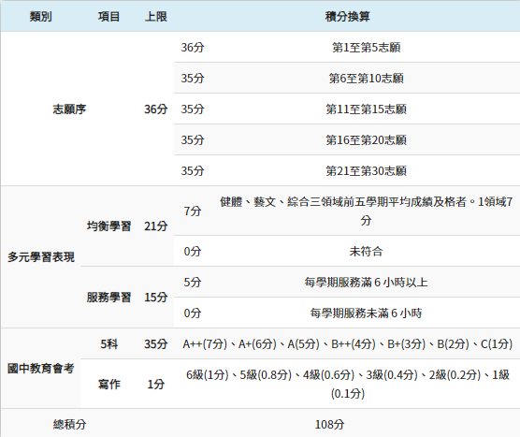
超 額 比 序 規 則

Slide 16
兩大禁忌

Slide 17
性別平等
校園性平事件定義：
校園性侵害
性騷擾
性霸凌事件

Slide 18
性別平等
性騷擾：
以明示或暗示之方式，從事不受歡迎且具有性意味或性別歧視之言詞或行為，致影響他人之人格尊嚴、學習、或工作之機會或表現者。
性霸凌：
指透過語言、肢體或其他暴力，對於他人之性別特徵、性別特質、性傾向或性別認同進行貶抑、攻擊或威脅之行為且非屬性騷擾者。

Slide 19
霸凌
霸凌的定義：
指個人或集體長時間以言語、文字、圖畫、符號、肢體動作、電子通訊、網際網路或其他方式，直接或間接對他人故意為貶抑、排擠、欺負、騷擾或戲弄等行為，使他人處於具有敵意或不友善環境，產生精神上、生理上或財產上之損害，或影響正常學習活動之進行。

Slide 20
霸凌
教育部目前將霸凌，分為五類：
肢體霸凌
關係霸凌
言語霸凌
網路霸凌
反擊霸凌

Slide 21
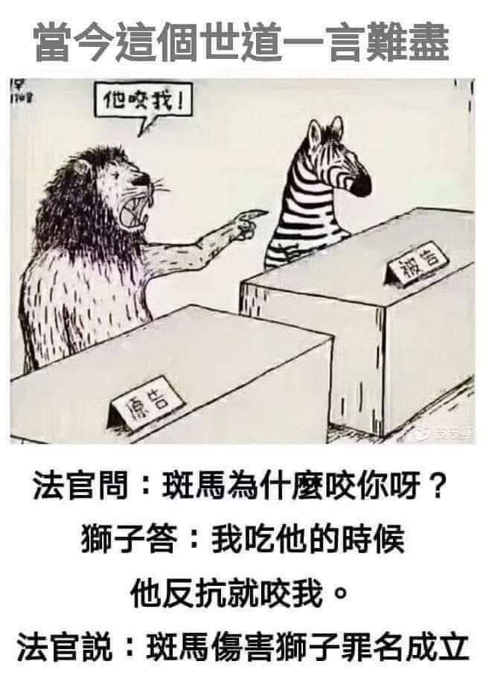
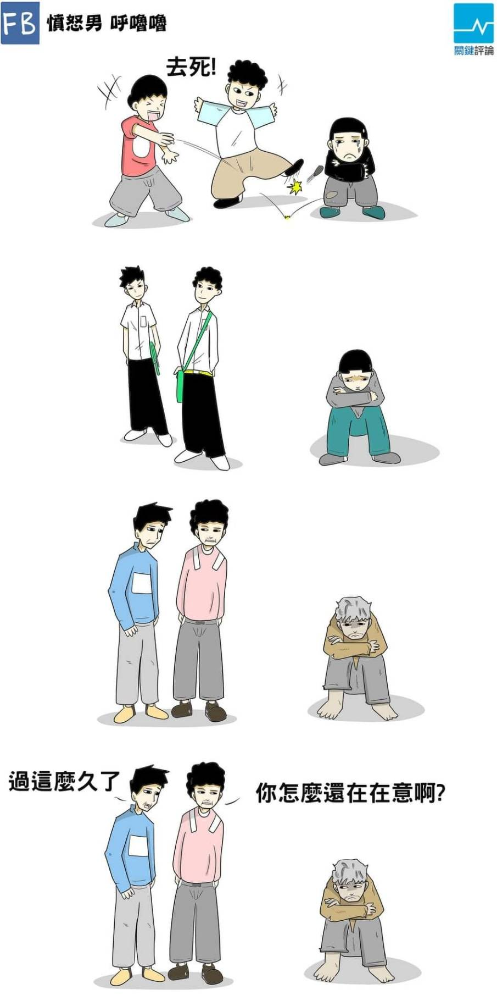

Slide 22
班級經營

Slide 23
班級經營理念
一、品行比課業成績重要
二、人際互動
三、培養個人學習興趣
四、鼓勵學生遇事先思考

Slide 24
尊重 & 責任
國中與國小最大差異：
國中進入青春期，孩子的成長與個人意見展現
讓孩子自行完成他的責任義務，並學會承擔
尊重
責任

Slide 25
上課須知：尊重
尊重老師上課的權利
尊重自己學習的權利
尊重同學聽課的權利

Slide 26
上課須知：尊重
預備鐘響 (下課後第八分鐘) ，前往教室準備。
上課鐘響後就定位 ，保持安靜。

Slide 27
下課須知：休息
教室內勿喧嘩，尊重想複習、休息的同學
走廊勿跑跳，尊重同學的用路權
上廁所+喝水，尊重自己的身體

Slide 28
學習的責任
學生：書寫聯絡本、作業、訂正考卷的責任
考前念書、考後檢討的責任
家長：檢查、簽名的責任
老師：傳道、授業、解惑的責任

Slide 29
榮譽的責任
整潔：每日三次確實打掃、抽屜置物櫃整理
外堂課放學離開座位的整理
秩序：不遲到、按服儀規定穿著、不邊走邊吃、
進校門後不用手機耳機、遵守交通規則

Slide 30
班級生活常規
一進教室交手機、聯絡簿每日9點晨間打掃
定時定點定位，午休好好休息，打掃認真
班級榮譽共同維護，自強競賽(整潔、秩序)展現
每週一天制服日：週五
聯絡本請家長每日簽名過目，札記認真書寫
(請家長協助督導，勿讓孩子早上才匆忙完成)

Slide 31
退、訂餐說明
每週一伙委完成下週訂餐
每週餐費65元*8餐(週一至五的中餐+週一二四晚餐)=520元
每個月預收餐費2100，如使用虛擬帳號儲值請提前告知
每週五扣款當週餐費
合作社消費扣款同一帳戶
注意孩子合作社消費紀錄
當天請假請在07：30前告知方便回報與退餐

Slide 32
請假說明
病假請在07：30前私訊導師，並於回校後3天內 完成銷假手續
事假、公假請提前完成銷假手續
請假2天以上需附上家長證明
身體因素遲到，請附上家長證明
逾期未完成銷假手續，學校不予受理
課間遲到無正當證明，無法銷假

Slide 33
服裝說明
一、長短袖(冬夏季)視個人體感可混搭穿著；
但制服、運動服不可互相混搭。 二、需全套冬季服裝均穿著後，才能加穿便服。 三、穿著外套時要將拉鍊拉上，拉高到學號處。 四、有背學校書包，才可額外加背自己的便包。

Slide 34
服裝說明
五、遭糾察登記同學如有疑慮，請同學立即大
門值勤師長反應，離開現場即不受理。
六、襪子必須看得到，不可混色，黑、白、灰、
藍四種純色襪子，運動鞋不拘，制服須搭配
黑色皮鞋。

Slide 35
手機使用說明
進校門前將手機收妥，進校後一律不得使用手機、戴耳機，放學出校門前亦同，放學後倘在校園內接聽家長來電請勿邊走邊講電話，應於定點（或教室內）講完電話，將手機收妥再離校。
進教室後將手機關機，並放置手機保管箱。

Slide 36
手錶使用說明
建議使用機械式手錶或電子錶
考試、上課禁止使用智慧型手錶

Slide 37
青春期(談戀愛、性教育)
正面且自然回應孩子的問題
發現時情緒要穩住
讓孩子明白、理解為什麼
尊重自己的身體
尊重他人的意願

Slide 38
線上系統說明
1.南山官方line@認證系統
2.單一登入整合平台
3.線上查詢系統
4.假日自習預約

Slide 39
家長期待
讀書需要一點天分
也可靠後天的努力
不正確的期待，也是造成孩子壓力的原因之一
1.對分數的認知
2.讀書時間的付出
3.娛樂遊玩時間的比例
4.能力養成需要時間

Slide 40
請家長協助事項
1.請假退餐最晚請於當天7:30前告知
2.請病假後2日內完成銷假手續
事假、公假須提前完成銷假手續
3.因上課無法接電話
請盡量以line文字傳達訊息
4.手機、3C管控需注意
5.放下手機、關掉電視，陪伴孩子讀書、閱讀

Slide 41
從國小到國中

Slide 42
科目變多、深度加難、考試題型改變
應變方式：
1、三步驟：上課專心、考前複習、考後訂正
2、按時完成功課，有問題勇敢發問
3、把握零碎時間、避免過度學習（補習、參考書）
4、有限度的支持孩子的娛樂（當玩則玩）
5、以「鼓勵」代替「責罵」，
培養孩子「主動」學習的習慣

Slide 43
訂定目標，生活→薪資→工作→學歷
追求卓越，成功不遠了
容許犯錯，珍惜機會
每天關懷問候
原則掌握、溫柔堅定

Slide 44
守望
教育不是管，也不是不管。
在管與不管之間，有一個詞語叫「守望」。
教育不是服務，教育是守望，是方向的指引
教育，是家長、教師與學生間，
三方面的共同成長

Slide 45
親師共築陣線
擔任班級常委
擔任學校志工
您的支持，是395班最有力的後盾

Slide 46
家長提問時間Q&A

Slide 47
導師聯絡方式
導師：萬國平
手機：0921129314
LINE群組
E-mail：norman2330@nssh.ntpc.edu.tw
保持聯繫，有任何問題請私訊導師
有任何班級狀況，請透過導師協助處理

